Slide 1
PRORROGAÇÃO DE PARCELAS
(Cf Resolução nº 4.177)

Slide 2
Prorrogação de parcelas
Documentação Necessária:
Solicitação com justificativa da necessidade de prorrogação;
Formulário preenchido em 3 vias, principalmente a parte técnica onde consta:
  Valor da parcela
  Vencimento
  Grau e motivo da perda na produção;
Incluir como anexos os seguintes documentos:
  Ex: Decreto de situação de emergência;
  Laudos médicos entre outros.

Slide 3
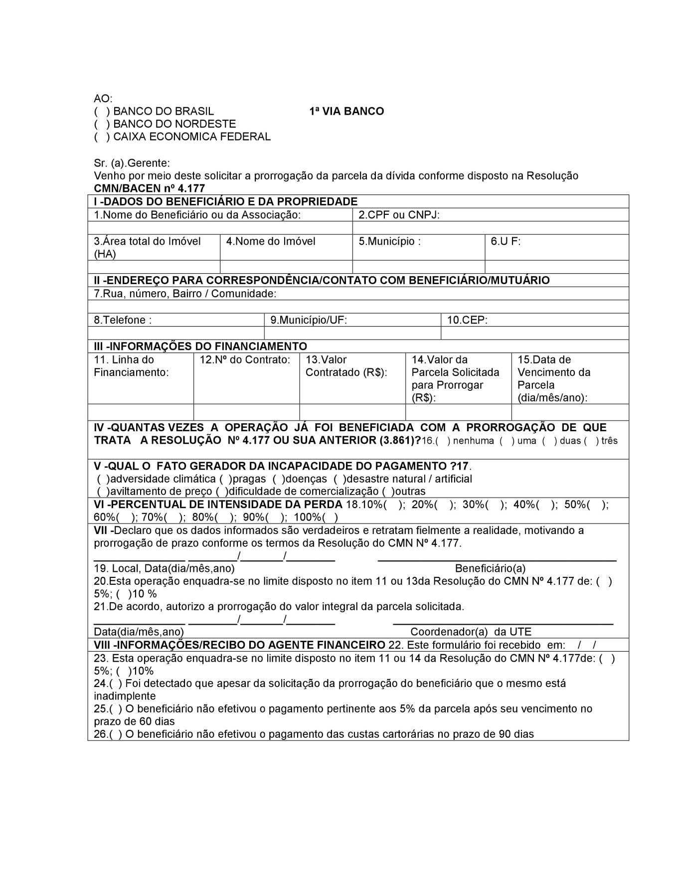
Prorrogação de parcelas
Preenchimento obrigatório
Preenchimento obrigatório

Slide 4
Prorrogação de parcelas
Condições:
Mutuário não poderá ter parcelas em atraso;
Deverá ser encaminhado 2 meses antes de vencer a parcela. Caso contrario incidirá em pagamento de 5%;
Cada operação de crédito somente pode ser beneficiado com até 4 (quatro) prorrogações durante sua vigência.

Slide 5
Superintendência Federal da Agricultura no Estado do Rio Grande do Sul - SFA/RS
Divisão de Política, Produção e Desenvolvimento Agropecuário - DPDAG/RS
UNIDADE GESTORA ESTADUAL DO PNCF
Fone: 51 3280-4008
uge.sfa-rs@agricultura.gov.br

Slide 6
Superintendência Federal da Agricultura no Estado do Rio Grande do Sul - SFA/RS
Divisão de Política, Produção e Desenvolvimento Agropecuário - DPDAG/RS
UNIDADE GESTORA ESTADUAL DO PNCF
Fone: 51 3280-4008
uge.sfa-rs@agricultura.gov.br

